Slide 1
Τεχνικές Λήψης Βιολογικών Υλικών (Θ)
Ανοικτά Ακαδημαϊκά Μαθήματα στο ΤΕΙ Αθήνας
Ενότητα 3 : Λήψη αίματος για αιμοδοσία
Αναστάσιος Κριεμπάρδης
Τμήμα Ιατρικών Εργαστηρίων
Το περιεχόμενο του μαθήματος διατίθεται με άδεια Creative Commons εκτός και αν αναφέρεται διαφορετικά | Το έργο υλοποιείται στο πλαίσιο του Επιχειρησιακού Προγράμματος «Εκπαίδευση και Δια Βίου Μάθηση» και συγχρηματοδοτείται από την Ευρωπαϊκή Ένωση (Ευρωπαϊκό Κοινωνικό Ταμείο) και από εθνικούς πόρους.

Slide 2
Λήψη αίματος για αιμοδοσία
Απαιτείται ιδιαίτερη προσοχή.
Αφαιρείται αίμα 450ml ($±$50ml).
Τα παράγωγα του αίματος πρέπει να μεταγγιστούν.
Τα συστήματα αιμοδοσίας είναι αποστειρωμένα και κλειστά.
Ανάλογα με το είδος και την ποσότητα των παραγώγων αίματος που πρόκειται να παραχθούν επιλέγονται και τα αντίστοιχα κλειστά συστήματα.
Στον ασκό όπου και φέρεται το
αντιπηκτικό συλλέγεται το ολικό αίμα.
“Blood donation pictogram”, από Syed Wamiq Ahmed Hashmi διαθέσιμο ως κοινό κτήμα

Slide 3
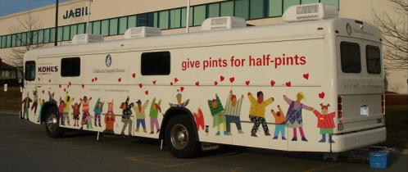
Κινητές μονάδες αιμοδοσίας
Επαρκής θέρμανση ή ψύξη.
Φωτισμός και αερισμός.
Γενική καθαριότητα.
Συνεχής παροχή ηλεκτρικού ρεύματος και νερού.
Επαρκείς εγκαταστάσεις υγιεινής και πυρασφάλειας.
“Blood Drive Bus 2008 March MA”, από Tianliu διαθέσιμο ως κοινό κτήμα

Slide 4
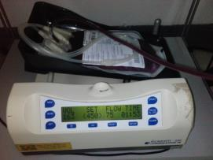
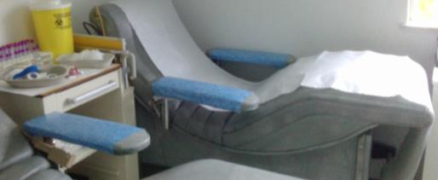
Εξοπλισμός αίθουσας αιμοληψίας
Πλαστικοί ασκοί αίματος.
Ανακινητήρας αίματος.
Κρεβάτια αιμοδοσίας με μηχανισμό ανάκλιντρου.
Σωληνάρια.
Περιχειρίδες.
Αντισηπτικά.

Slide 5
Έλεγχοι πριν την αιμοδοσία
Ελέγχονται :
Οι ασκοί αίματος για φθορά ή ελαττώματα.
Η περιοχή του περιέκτη πίσω από την ετικέτα.
Το αντιπηκτικό-συντηρητικό διάλυμα με μακροσκοπική παρατήρηση.
Παρατήρηση υγρασίας υποδηλώνει πρόβλημα σε όλους τους ασκούς.

Slide 6
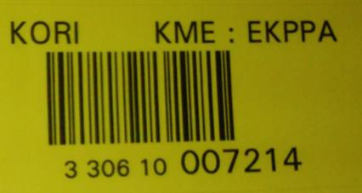
Ταυτοποίηση κατά την αιμοδοσία
Τοποθετείτε στον περιέκτη αίματος γραμμωτός κώδικας (barcode).

Slide 7
Αντισηψία
Αυστηρή και τυποποιημένη διαδικασία προετοιμασίας της περιοχής της φλεβικής παρακέντησης.
Ιωδιούχο διάλυμα αλκοόλης ή με ιώδιο και οινόπνευμα.
Η περίδεση προηγείται της ψηλάφησης και η ψηλάφηση της αντισηψίας.
Αντισηψία πρώτα με ιώδιο και μετά με αλκοόλη.
Σε λερωμένα χέρια προηγείται καθαρισμός της περιοχής με νερό και σαπούνι.
Το αντισηπτικό αφήνεται να στεγνώσει εντελώς.
Ο αιμολήπτης έχει πλύνει καλά τα χέρια του με αντισηπτικό και έχει φορέσει καθαρά γάντια μιας χρήσεως πριν από κάθε αιμοδοσία.

Slide 8
Τεχνική 1/5
Προσοχή :
Το αίμα πρέπει να έρθει σε επαφή με το αντιπηκτικό αμέσως μετά την παρακέντηση και να αναμιχθεί καλά.
Η ροή αίματος να είναι συνεχής και επαρκής.
Ο συνολικός χρόνος αιμοληψίας δεν ξεπερνάει τα 10 λεπτά.

Slide 9
Τεχνική 2/5
Σε περίπτωση αφαίρεσης της βελόνας από τη φλέβα ή μη προμελετημένης διακοπής της ροής του αίματος κατά τη διάρκεια της διαδικασίας, συνεκτιμάται ο αποκλεισμός ή όχι της συγκεκριμένης μονάδας.
Η ανάμειξη αίματος και αντιπηκτικού επιτυγχάνεται με αυτόματους ανακινητήρες-ζυγούς. Σε χειροκίνητη ανάμειξη αναστροφή του ασκού κάθε 30-45 δευτερόλεπτα για αποφυγή δημιουργίας θρόμβων.

Slide 10
Τεχνική 3/5
Έλεγχος και των δύο χεριών του δότη για τον εντοπισμό της καλύτερης φλέβας στον αγκωνιαίο βόθρο.
Καθαρή περιοχή φλεβοκέντησης, με υγιές δέρμα χωρίς ενδείξεις τραυματισμού, δερματικής νόσου ή σημάδια ενδοφλέβιας χρήσης ναρκωτικών ουσιών.
Πιεστικός επίδεσμος εφαρμόζεται στον βραχίονα αρκετά σφικτά και ο δότης ανοιγοκλείνει τη γροθιά του.
Επιμελής καθαρισμός της περιοχής με τολύπια βάμβακος εμποτισμένα σε κατάλληλο διάλυμα αντισηπτικού με βάση το οινόπνευμα και το ιώδιο.

Slide 11
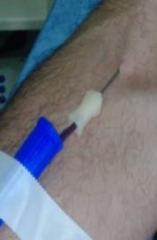
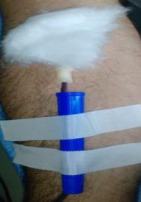
Τεχνική 4/5
Αποκάλυψη της βελόνας προσεχτικά.
Εισαγωγή της βελόνας στη φλέβα αρχικά υπό γωνία περίπου 30^{ο} και αμέσως μετά την είσοδο υπό γωνία 10^{ο} για την αποφυγή τρώσης του οπίσθιου τοιχώματος της φλέβας.
Σταθεροποίηση της βελόνας, χαλάρωση του πιεστικού επιδέσμου.

Slide 12
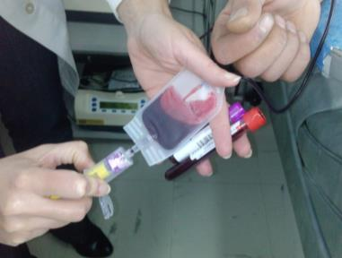
Τεχνική 5/5
Στο τέλος της αιμοδοσίας, συμπληρώνονται με αίμα τα συνοδικά σωληνάρια του αιμοδότη. Αυτά λαμβάνονται για :
Ορολογικές δοκιμασίες,
Μοριακό έλεγχο και
Για τον μοριακό έλεγχο.

Slide 13
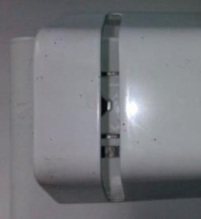
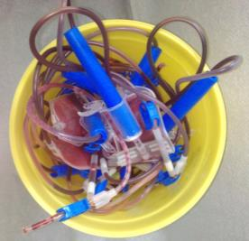
Χειρισμός ασκών δειγμάτων
Έλεγχος των πλαστικών ασκών για τυχόν ελαττώματα.
Η γραμμή σύνδεσης σφραγίζεται με απόλυτα αποτελεσματικό τρόπο με ειδική λαβίδα μέχρι τη στιγμή που ο ασκός μεταφέρεται στον αιμοσυγκολλητή. Δεν πρέπει να μεταφερθεί οξυγόνο στον ασκό.
Μετά τη σφράγιση απορρίπτεται η βελόνα.

Slide 14
Αρχεία αιμοδοτών
Ημερομηνία και αριθμός της αιμοδοσίας.
Ταυτότητα και ιστορικό του αιμοδότη.
Τους λόγους τυχόν αποτυχίας της αιμοδοσίας.
Κατάλογο με τους αιμοδότες που απορρίφθηκαν.
Οι λόγοι απόρριψης τους.
Στοιχεία σχετικά με ανεπιθύμητες αντιδράσεις των αιμοδοτών σε όποιο στάδιο της διαδικασίας.

Slide 15
Τέλος Ενότητας

Slide 16
Σημειώματα

Slide 17
Σημείωμα Αναφοράς
Copyright Τεχνολογικό Εκπαιδευτικό Ίδρυμα Αθήνας, Αναστάσιος Κριεμπάρδης 2014. Αναστάσιος Κριεμπάρδης. «Τεχνικές λήψης βιολογικών υλικών. Ενότητα 3: Λήψη αίματος για αιμοδοσία». Έκδοση: 1.0. Αθήνα 2014. Διαθέσιμο από τη δικτυακή διεύθυνση: ocp.teiath.gr.

Slide 18
Σημείωμα Αδειοδότησης
Το παρόν υλικό διατίθεται με τους όρους της άδειας χρήσης Creative Commons Αναφορά, Μη Εμπορική Χρήση Παρόμοια Διανομή 4.0 [1] ή μεταγενέστερη, Διεθνής Έκδοση. Εξαιρούνται τα αυτοτελή έργα τρίτων π.χ. φωτογραφίες, διαγράμματα κ.λ.π., τα οποία εμπεριέχονται σε αυτό. Οι όροι χρήσης των έργων τρίτων επεξηγούνται στη διαφάνεια «Επεξήγηση όρων χρήσης έργων τρίτων».
Τα έργα για τα οποία έχει ζητηθεί άδεια αναφέρονται στο «Σημείωμα Χρήσης Έργων Τρίτων».
[1] http://creativecommons.org/licenses/by-nc-sa/4.0/
Ως Μη Εμπορική ορίζεται η χρήση:
που δεν περιλαμβάνει άμεσο ή έμμεσο οικονομικό όφελος από την χρήση του έργου, για το διανομέα του έργου και αδειοδόχο
που δεν περιλαμβάνει οικονομική συναλλαγή ως προϋπόθεση για τη χρήση ή πρόσβαση στο έργο
που δεν προσπορίζει στο διανομέα του έργου και αδειοδόχο έμμεσο οικονομικό όφελος (π.χ. διαφημίσεις) από την προβολή του έργου σε διαδικτυακό τόπο
Ο δικαιούχος μπορεί να παρέχει στον αδειοδόχο ξεχωριστή άδεια να χρησιμοποιεί το έργο για εμπορική χρήση, εφόσον αυτό του ζητηθεί.

Slide 19
Επεξήγηση όρων χρήσης έργων τρίτων
©
Δεν επιτρέπεται η επαναχρησιμοποίηση του έργου, παρά μόνο εάν ζητηθεί εκ νέου άδεια από το δημιουργό.
διαθέσιμο με άδεια CC-BY
Επιτρέπεται η επαναχρησιμοποίηση του έργου και η δημιουργία παραγώγων αυτού με απλή αναφορά του δημιουργού.
διαθέσιμο με άδεια CC-BY-SA
Επιτρέπεται η επαναχρησιμοποίηση του έργου με αναφορά του δημιουργού, και διάθεση του έργου ή του παράγωγου αυτού με την ίδια άδεια.
διαθέσιμο με άδεια CC-BY-ND
Επιτρέπεται η επαναχρησιμοποίηση του έργου με αναφορά του δημιουργού.
Δεν επιτρέπεται η δημιουργία παραγώγων του έργου.
διαθέσιμο με άδεια CC-BY-NC
Επιτρέπεται η επαναχρησιμοποίηση του έργου με αναφορά του δημιουργού.
Δεν επιτρέπεται η εμπορική χρήση του έργου.
διαθέσιμο με άδεια CC-BY-NC-SA
Επιτρέπεται η επαναχρησιμοποίηση του έργου με αναφορά του δημιουργού
και διάθεση του έργου ή του παράγωγου αυτού με την ίδια άδεια.
Δεν επιτρέπεται η εμπορική χρήση του έργου.
διαθέσιμο με άδεια CC-BY-NC-ND
Επιτρέπεται η επαναχρησιμοποίηση του έργου με αναφορά του δημιουργού.
Δεν επιτρέπεται η εμπορική χρήση του έργου και η δημιουργία παραγώγων του.
διαθέσιμο με άδεια
CC0 Public Domain
Επιτρέπεται η επαναχρησιμοποίηση του έργου, η δημιουργία παραγώγων αυτού και η εμπορική του χρήση, χωρίς αναφορά του δημιουργού.
διαθέσιμο ως κοινό κτήμα
Επιτρέπεται η επαναχρησιμοποίηση του έργου, η δημιουργία παραγώγων αυτού και η εμπορική του χρήση, χωρίς αναφορά του δημιουργού.
χωρίς σήμανση
Συνήθως δεν επιτρέπεται η επαναχρησιμοποίηση του έργου.

Slide 20
Διατήρηση Σημειωμάτων
Οποιαδήποτε αναπαραγωγή ή διασκευή του υλικού θα πρέπει να συμπεριλαμβάνει:
το Σημείωμα Αναφοράς
το Σημείωμα Αδειοδότησης
τη δήλωση Διατήρησης Σημειωμάτων
μαζί με τους συνοδευόμενους υπερσυνδέσμους.

Slide 21
Χρηματοδότηση
Το παρόν εκπαιδευτικό υλικό έχει αναπτυχθεί στo πλαίσιo του εκπαιδευτικού έργου του διδάσκοντα.
Το έργο «Ανοικτά Ακαδημαϊκά Μαθήματα στο ΤΕΙ Αθήνας» έχει χρηματοδοτήσει μόνο την αναδιαμόρφωση του εκπαιδευτικού υλικού.
Το έργο υλοποιείται στο πλαίσιο του Επιχειρησιακού Προγράμματος «Εκπαίδευση και Δια Βίου Μάθηση» και συγχρηματοδοτείται από την Ευρωπαϊκή Ένωση (Ευρωπαϊκό Κοινωνικό Ταμείο) και από εθνικούς πόρους.

